Slide 1
Математическая игра

Slide 2
I этап
Числа | 10 | 20 | 30 | 40 | 50 | 60
Названия | 10 | 20 | 30 | 40 | 50 | 60

Slide 3
Сколько козлят было
у «многодетной» мамы-козы?

Slide 4
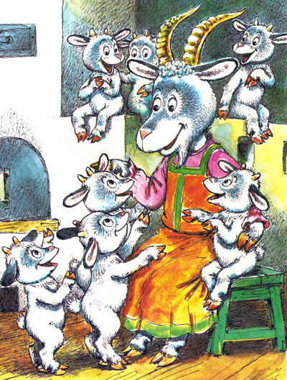
семь

Slide 5

Сколько
суток
в неделе?

Slide 6

воскресенье
суббота
понедельник
7
пятница
вторник
четверг
среда

Slide 7

Назовите
наибольшее двузначное число

Slide 8

9
9

Slide 9

Назовите наименьшее трёхзначное число

Slide 10

1
0
0

Slide 11

60мин – это…
1с
10ч
1ч
10с

Slide 12

1ч

Slide 13

Какая цифра в переводе
с латинского языка обозначает «никакая»?
В Индии её называли шалунья.

Slide 14

Цифра 0

Slide 15

Какое число нужно поставить в пустую клетку квадрата?
1 | 3 | 2
2 | ? | 3
3 | 2 | 1
По горизонтали и вертикали не должно быть одинаковых цифр
111

Slide 16

1

Slide 17

Как называется
день недели,
идущий перед пятницей?

Slide 18
понедельник
вторник
среда
четверг
пятница
суббота
воскресенье

Slide 19
Как называется
последний месяц учебного года?

Slide 20
сентябрь
декабрь
май
август
апрель
июль

Slide 21
Как называется
третий месяц
летних каникул?

Slide 22
февраль
апрель
декабрь
июнь
март
октябрь
август

Slide 23
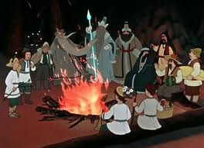
Кого
в известной сказке было 12?
братьев-месяцев

Slide 24
Как
называется дробь,
у которой числитель
равен
знаменателю?

Slide 25
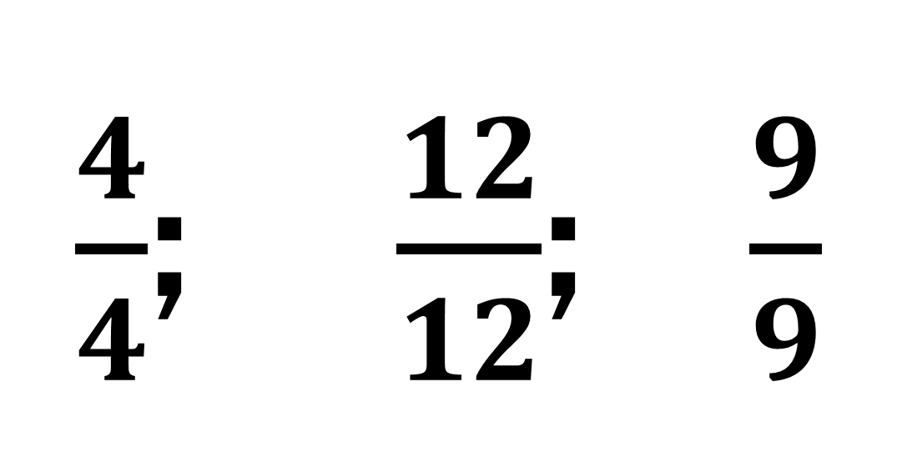
неправильная
$\frac{4}{4}$; $\frac{12}{12}$; $\frac{9}{9}$

Slide 26
Как называется разряд,
стоящий в числе третьим справа?

Slide 27
672
сотни
сотни
десятки
единицы

Slide 28
II этап
Геометрия | 10 | 20 | 30 | 40 | 50 | 60
Вычисления | 10 | 20 | 30 | 40 | 50 | 60
Четвёртый - лишний | 10 | 20 | 30 | 40 | 50 | 60

Slide 29
Прибор
для измерения длины отрезков

Slide 30
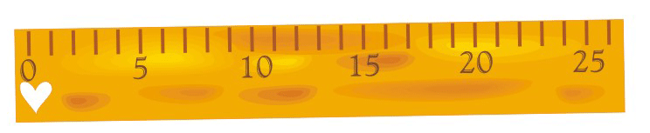
линейка

Slide 31

Часть прямой,
у которой есть
начало и конец

Slide 32
отрезок

Slide 33

Прямоугольник,
у которого
все стороны равны

Slide 34
квадрат

Slide 35
Какие прямые пересекаются
под прямым углом?
1. Параллельные
2. Перпендикулярные
3. Пересекающиеся

Slide 36
Фигура,
образованная
двумя лучами, выходящими
из одной точки
угол

Slide 37

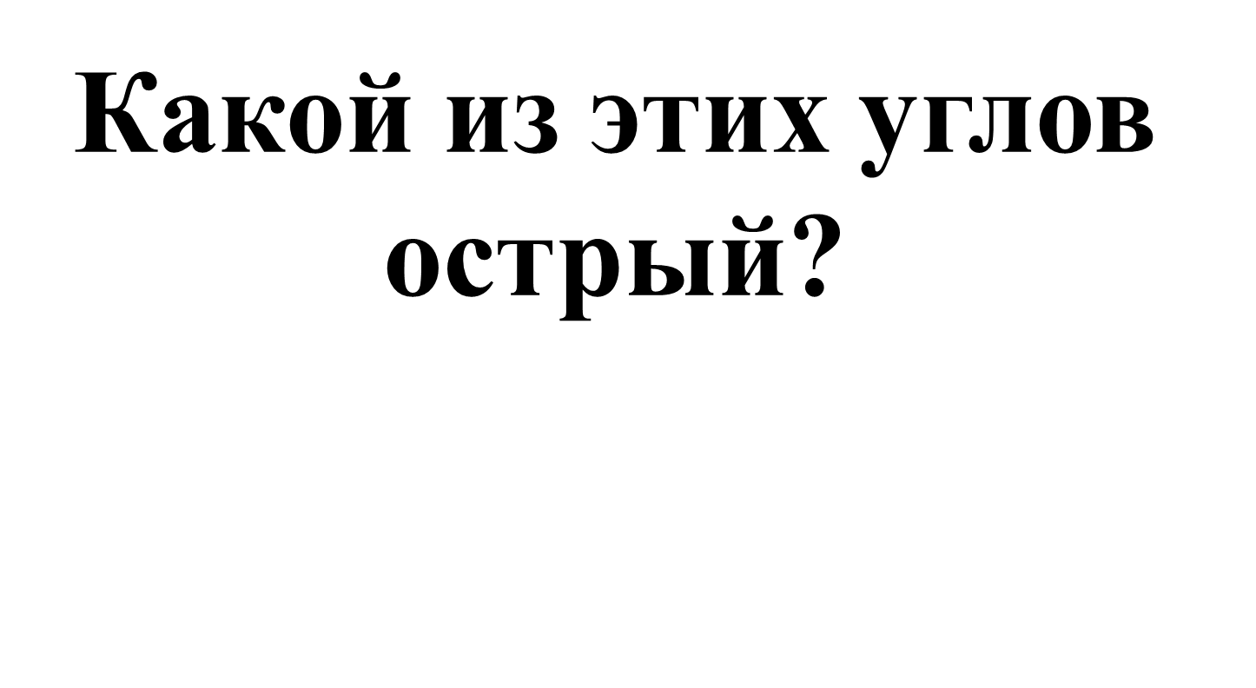
Какой из этих углов острый?
140˚
90
3
1
55
105
2
4

Slide 38
Сколько кг
в половине тонны?
1т = 1000кг
1000кг : 2 = 500кг

Slide 39
Найди пример,
ответ которого 24:
1) 9 х 3
3) 8 х 2
2) 7 х 5
4) 6 х 4

Slide 40
Найти
третью часть
от числа 60

Slide 41
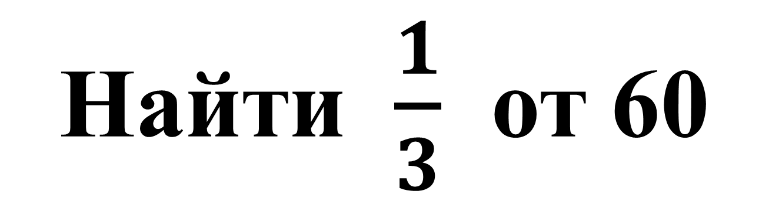
Найти $\frac{1}{3}$ от 60
60 : 3 1 = 20

Slide 42
Взяли две монеты
на общую сумму 15р.
Что это за монеты?

Slide 43
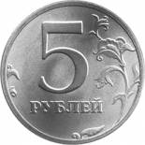
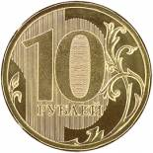

Slide 44
Найдите
ответ примера:
5 + 5 · 5 – 5

Slide 45
5 + 5 · 5 – 5
= 25
1) 5 · 5 = 25
2) 5 + 25 = 30
3) 30 – 5 = 25

Slide 46

Сейчас 6 часов вечера. Сколько времени осталось до полночи?
6ч

Slide 47
Среди фигур выбрать лишнюю
2
1
4
3

Slide 48
Среди величин найти лишнюю
г
км
кг
ц

Slide 49
Среди величин найти лишнюю
мин
км
см
мм

Slide 50
Среди величин найти лишнюю
год
мес.
мин
кг

Slide 51
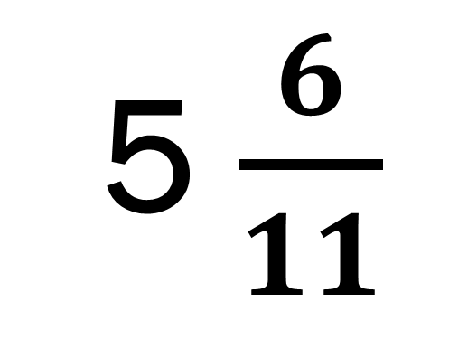
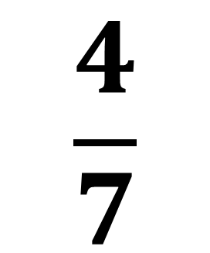
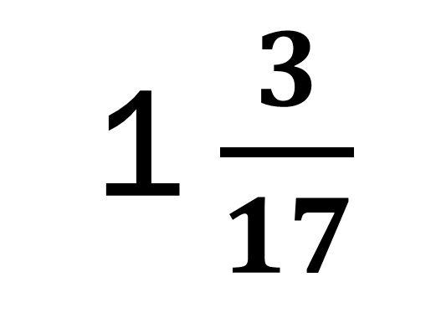
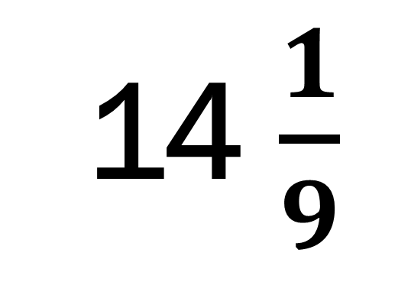
Среди чисел найти лишнее
14 $\frac{1}{9}$
$$\frac{4}{7}$$
5 $\frac{6}{11}$
1 $\frac{3}{17}$

Slide 52
Среди чисел найти лишнее
15р.
72к.
8$
9р.

